Slide 1
1
2
3
مراجعة
الدرس 12
الدرس 11
الدرس 10
الدرس 9

Slide 2

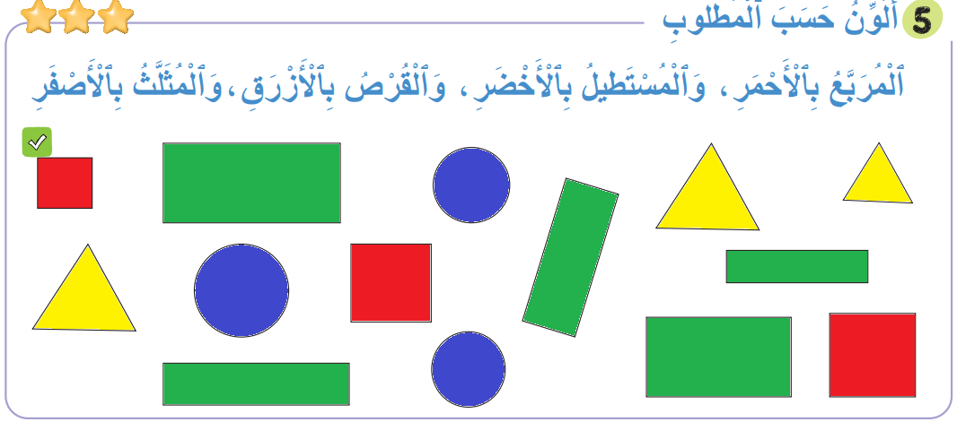
خذوا كراساتكم ، صححوا النشاط رقم 5 الصفحة 87

Slide 3

(ة)خاص بالأستاذ
افتتاح الدرس
1
تصحيح الواجبات المنزلية
الطرح في حدود 10
أنشطة تمهيدية

Slide 4
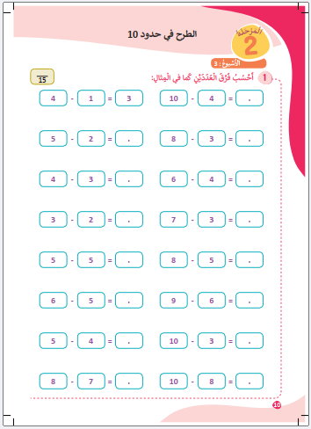

خذوا كراسات الحساب الذهني الصفحة 10 ستنجزون هذه العمليات، انتظروا الانطلاقة
Insérer la page 9 du livret de calcul mental

Slide 5
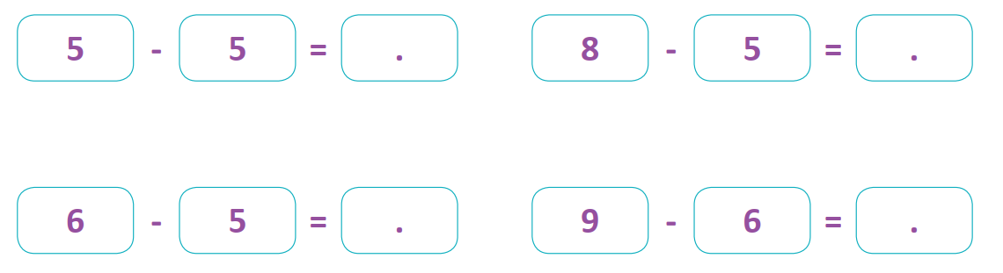

احسبوا فرق العددين - لديكم دقيقة
1

Slide 6
صححوا .
3
0
2
8
1
6
1
8
1
4
1
3

Slide 7

انتبهوا سنستعين بالمستقيم العددي لحساب الفرق : 5 – 5 .
5
_
5
0
=

Slide 8
نستعين بالمستقيم العددي لحساب الفرق 5 – 8 .
8
_
5
3
=

Slide 9
نستعين بالمستقيم العددي لحساب الفرق . 5 – 6
6
_
5
1
=

Slide 10
و نستعين بالمستقيم العددي لحساب الفرق . 6 – 9
9
_
6
3
=

Slide 11
(ة)خاص بالأستاذ
افتتاح الدرس
1
تصحيح الواجبات المنزلية
الطرح في حدود 10
أنشطة تمهيدية

Slide 12


خذوا ألواحكم

Slide 13
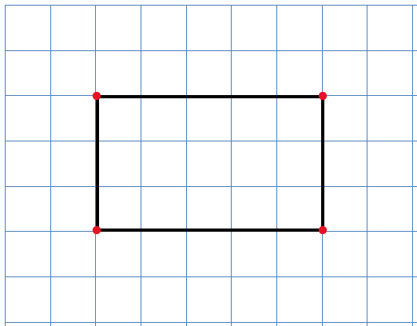
انتبهوا. هذا مستطيل اكتبوا على الألواح طول هذا الضلع باعتماد عدد التربيعات

Slide 14
ارفعوا الألواح

Slide 15
صححوا : طول هذا الضلع هو 5 تربيعات. من يقوم ليعد التربيعات؟
5 تَرْبيعاتٍ

Slide 16
من يقول طول هذا الضلع المقابل؟ الضلعان المتقابلان لهما نفس الطول
5 تَرْبيعاتٍ

Slide 17
اكتبوا على الألواح طول هذا الضلع باعتماد عدد التربيعات

Slide 18
ارفعوا الألواح

Slide 19
صححوا : طول هذا الضلع هو 3 تربيعات. من يقوم ليعد التربيعات؟
3 تَرْبيعاتٍ

Slide 20
من يقرأ طول هذا الضلع المقابل؟ الضلعان المتقابلان لهما نفس الطول.
3 تَرْبيعاتٍ

Slide 21
في المستطيل ،الضلعان المتقابلان متقايسان

Slide 22

المربع جميع أضلاعه متقايسة ، طول كل ضلع في هذا المربع هو 4 تربيعات .
من يعد التربيعات؟
4 تَرْبيعاتٍ

Slide 23
(ة)خاص بالأستاذ
نمذجة
2
رسم المربع و المستطيل

Slide 24

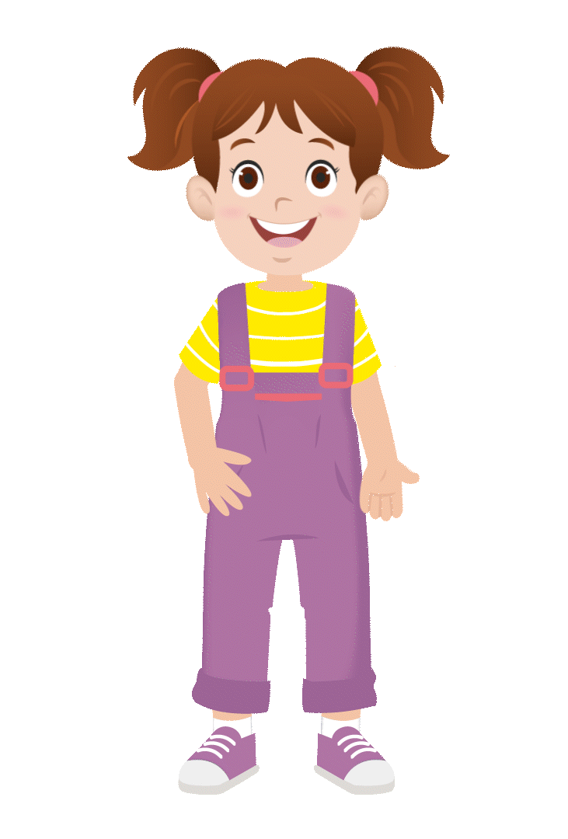

انتبهوا الآن، سنتعرف مع ندى و مجد كيف نرسم المربع و المستطيل

Slide 25
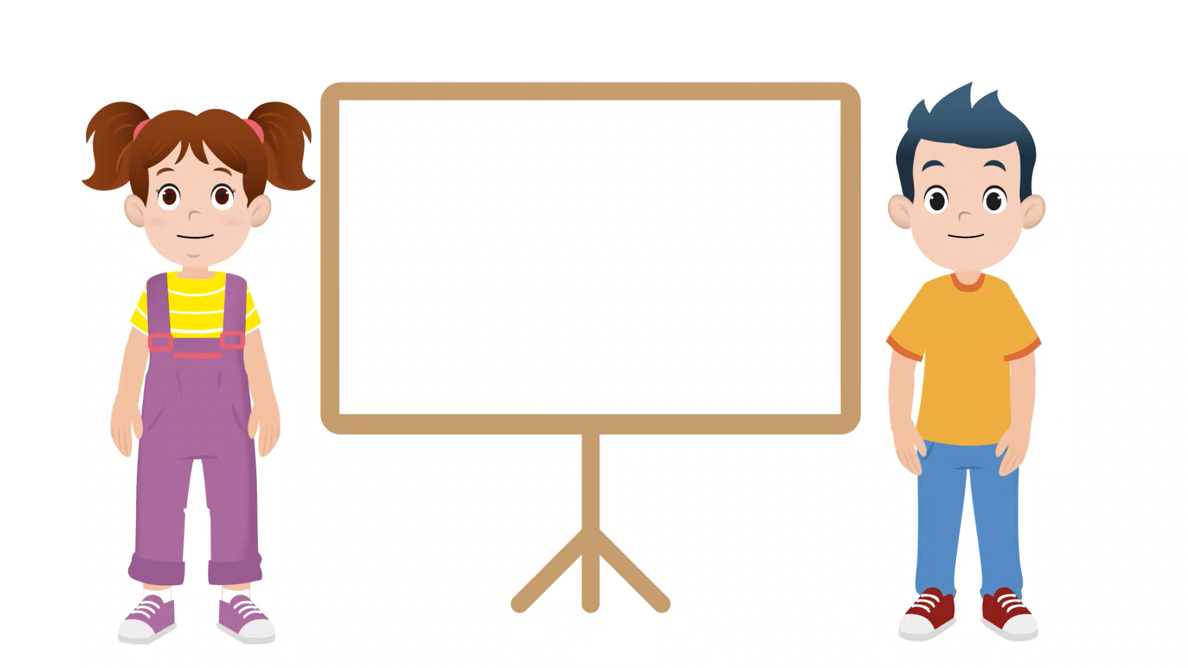
عرض فيديو النمذجة

Slide 26
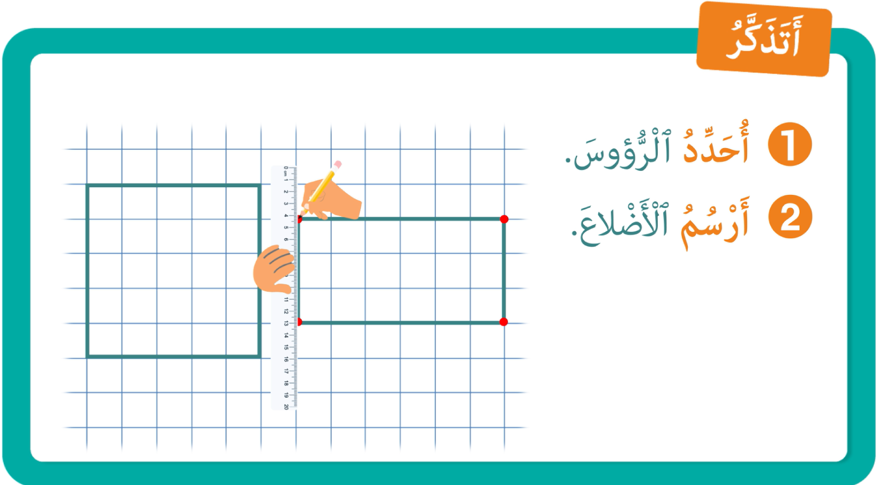
من يذكرنا بخطوات رسم المربع و المستطيل ؟

Slide 27
(ة)خاص بالأستاذ
ممارسة موجهة
3
النشاط 1
النشاط 2
النشاط 3

Slide 28

انتبهوا ، نريد أن نرسم مربعا بالاستعانة بالتربيعات ، سننجز هذا النشاط خطوة خطوة

Slide 29

ماذا نفعل في الخطوة الأولى ؟
أرسم الأضلاع
2
أحدد الرؤوس
1

Slide 30
من يقوم إلى السبورة ليحدد الرأس الثالث ؟
أرسم الأضلاع
2
أحدد الرؤوس
1

Slide 31
نصحح : لتحديد الرأس الثالث نعد التربيعات بين الرأسين ( 1-2-3-4-5) و نتذكر أن الأضلاع متقايسة
أرسم الأضلاع
2
أحدد الرؤوس
1

Slide 32
من يقوم إلى السبورة ليحدد الرأس الرابع ؟
أرسم الأضلاع
2
أحدد الرؤوس
1

Slide 33
نصحح : نعد 5 تربيعات ونضع نقطة الرأس الرابع
أرسم الأضلاع
2
أحدد الرؤوس
1

Slide 34
ماذا نفعل في الخطوة الثانية ؟
أرسم الأضلاع
2
أحدد الرؤوس
1

Slide 35
من يقوم ليرسم الأضلاع ؟
أرسم الأضلاع
2
أحدد الرؤوس
1

Slide 36
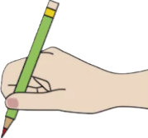
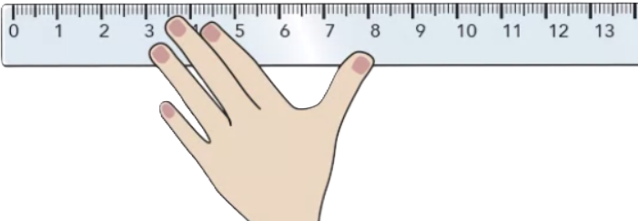
نستعمل المسطرة والقلم : نرسم الضلع الأول
أرسم الأضلاع
2
أحدد الرؤوس
1

Slide 37
نرسم الضلع الثاني
أرسم الأضلاع
2
أحدد الرؤوس
1

Slide 38
نرسم الضلع الثالث
أرسم الأضلاع
2
أحدد الرؤوس
1

Slide 39
و في الأخير نرسم الضلع الرابع
أرسم الأضلاع
2
أحدد الرؤوس
1

Slide 40
رسمنا الأضلاع فحصلنا على مربع طول ضلعه 5 تربيعات
أرسم الأضلاع
2
أحدد الرؤوس
1

Slide 41
(ة)خاص بالأستاذ
ممارسة موجهة
3
النشاط 1
النشاط 2
النشاط 3

Slide 42
من يقوم إلى السبورة ليحدد الرأس الرابع للمستطيل ؟

Slide 43
نصحح :لتحديد الرأس الرابع للمستطيل نتذكر أن الضلعين المتقابلين متقايسان ثم نعد التربيعات

Slide 44
من يقوم إلى السبورة ليرسم الأضلاع ؟

Slide 45
نصحح : نرسم الأضلاع باستعمال المسطرة و القلم فنحصل على مستطيل

Slide 46
(ة)خاص بالأستاذ
ممارسة موجهة
3
النشاط 1
النشاط 2
النشاط 3

Slide 47

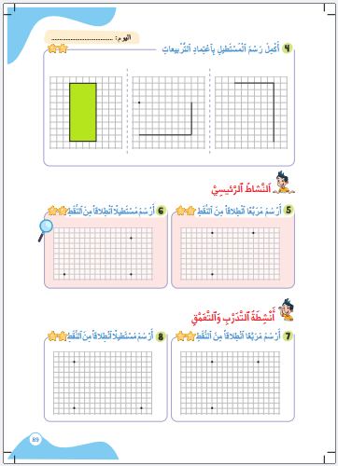
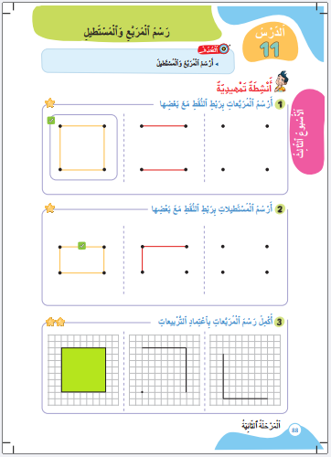
الآن خذوا كراساتكم الصفحة 89 سنطبق ما تعلمناه في النشاطين رقم 5 و6؛ سأشرح لكم التعليمة. انتظروا الانطلاقة.

Slide 48


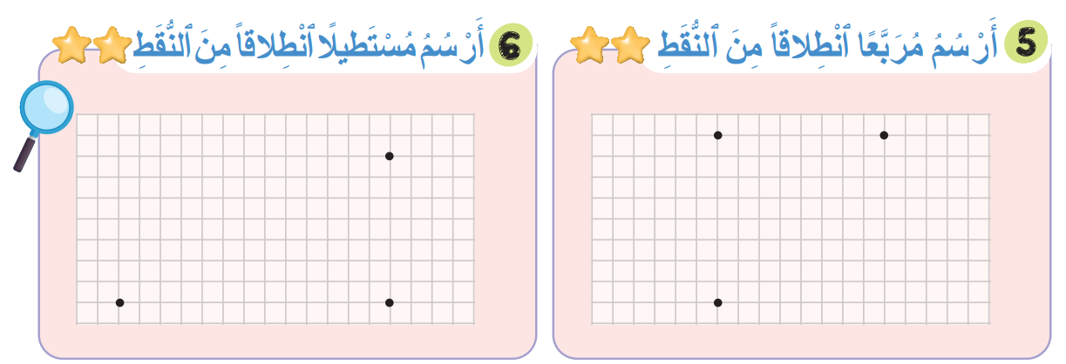
لديكم 8 دقائق للإنجاز؛ سأمر بين الصفوف لمساعدتكم؛
8

Slide 49

الآن ستشتغلون في ثنائيات كل واحد يقارن إنجازه مع إنجاز زميله، استعينوا ببطاقة التذكر

Slide 50
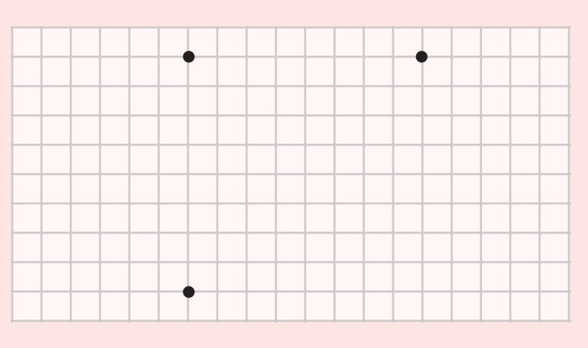
نصحح جماعة: أولا نحدد الرؤوس، لتحديد الرأس الرابع ،نعد التربيعات بين الرأسين،
(1-2-3-4-5-6-7-8 لدينا 8 تربيعات

Slide 51
استعملوا الآن المسطرة وقلم الرصاص واربطوا بين النقط لرسم المربع.

Slide 52
ثانيا نرسم الأضلاع : نرسم الضلع الأول .

Slide 53
ثم الضلع الثاني

Slide 54
ثم الضلع الثالث

Slide 55
الضلع الرابع و الأخير
تتم إعادة نمذجة رسم مربع على السبورة

Slide 56
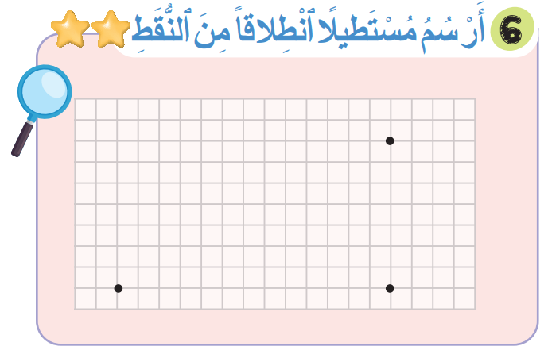
ننتقل إلى النشاط رقم 6

Slide 57
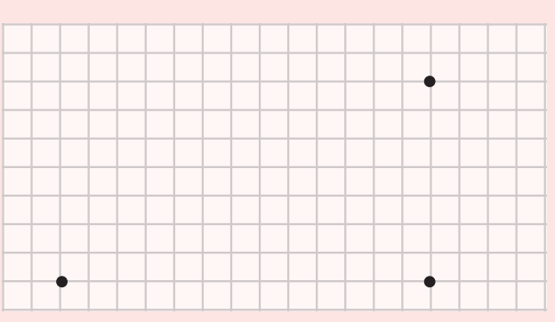
أولا نحدد الرؤوس : نعد التربيعات لتحديد الرأس الرابع( 1 -2-3-4-5-6-7)

Slide 58
استعملوا الآن المسطرة وقلم الرصاص واربطوا بين النقط لرسم المستطيل

Slide 59
ثانيا : نرسم الأضلاع
يتم إعادة نمذجة رسم المستطيل على السبورة

Slide 60
(ة)خاص بالأستاذ
ممارسة مستقلة
4
أنجز بمفردي

Slide 61

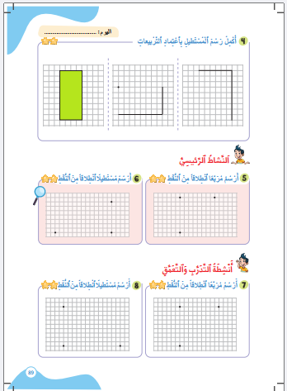

الآن ستنجزون النشاطين رقم 7 و8 الصفحة 89 .
سأمر بين الصفوف لمساعدتكم و مراقبة كراساتكم .
7

Slide 62
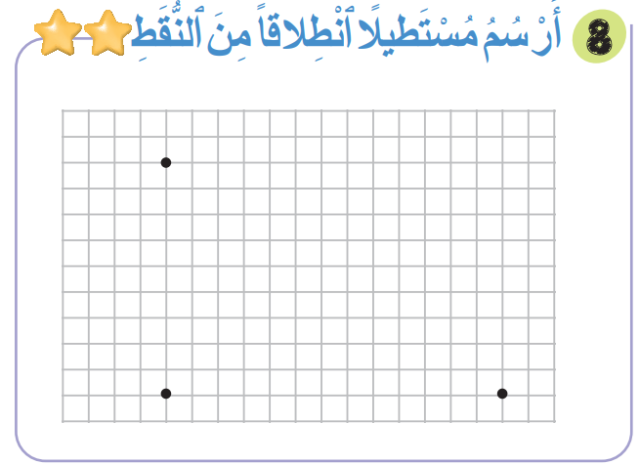
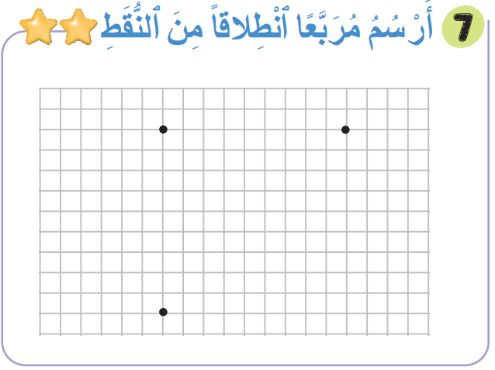
النشاطان 7 و8

Slide 63
صححوا النشاط رقم 7

Slide 64
صححوا النشاط رقم 8

Slide 65
(ة)خاص بالأستاذ
اختتام الدرس
5

Slide 66
انتبهوا جيدا! في المنزل، ستنجزون الأنشطة المتبقية على الصفحتين 88 و 89

Slide 67


إلى اللقاء في الحصة القادمة.

Slide 68
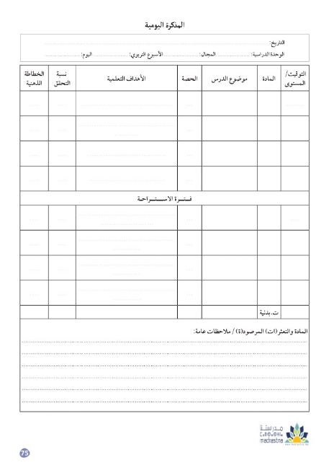

(ة)خاص بالأستاذ
بناء على إنجازات المتعلمين خلال الممارسة المستقلة

